Slide 1
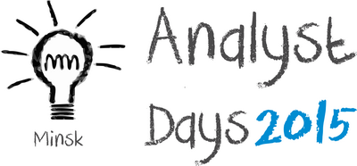

2,5 аналитика и разработка аутсорсом
Булахова Юлия
ООО «Информационные системы сервиса Арт»
ybulakhova@issart.com

Slide 2

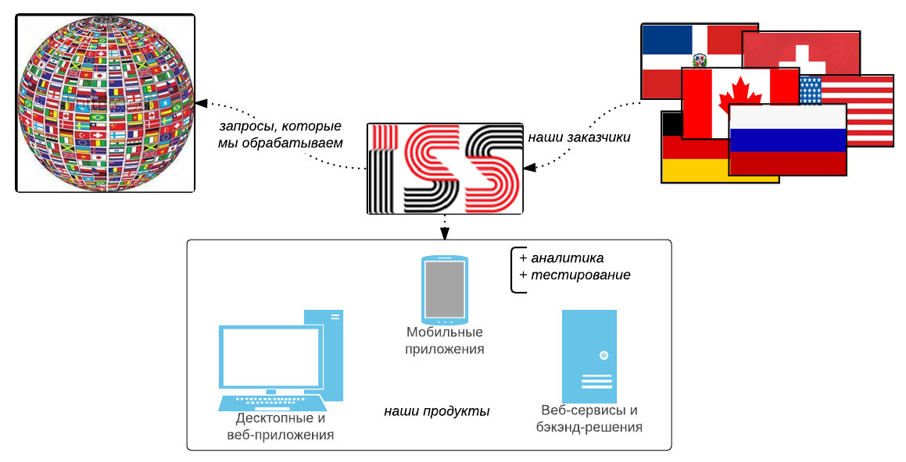
Кто мы и откуда?
«Информационные системы сервиса АРТ»
- более 10 лет на рынке аутсорсинговых услуг по разработке ПО.

Slide 3
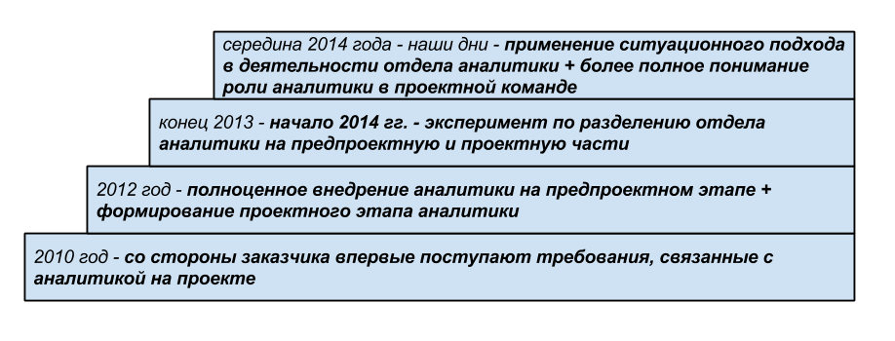
Этапы становления роли аналитика в компании

Slide 4
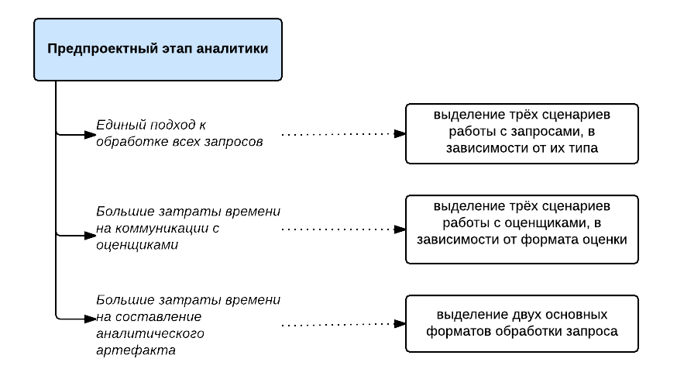
Проблемы предпроектного этапа аналитики и выбранные способы их решения

Slide 5
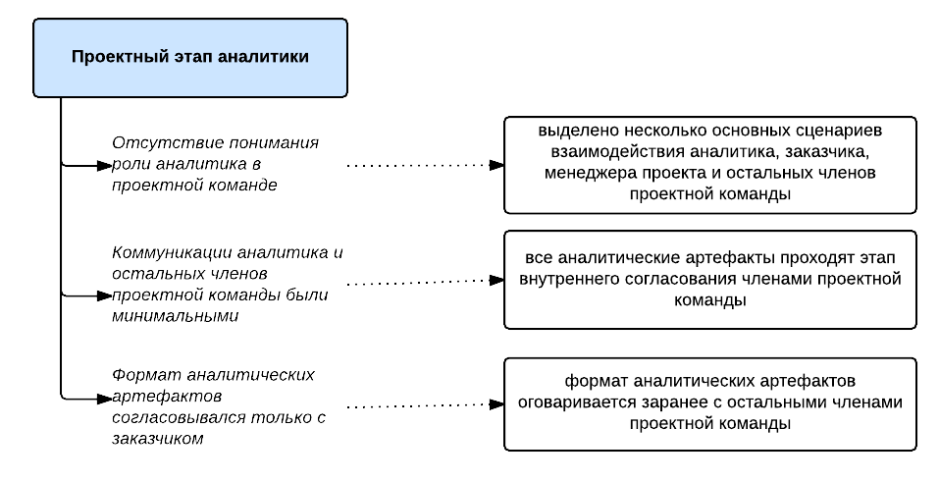
Проблемы проектного этапа аналитики и выбранные способы их решения

Slide 6
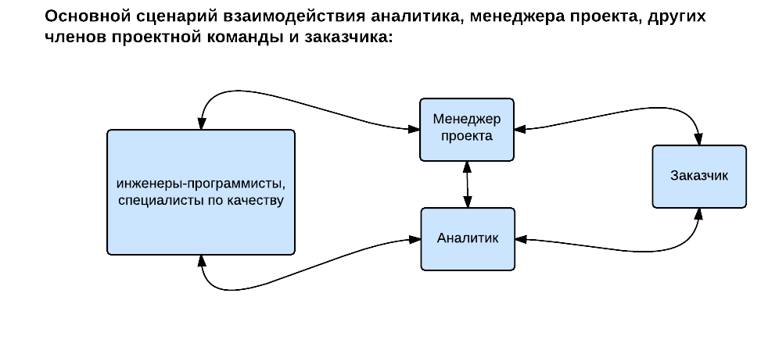
Разделение ответственности менеджера проекта и аналитика

Slide 7
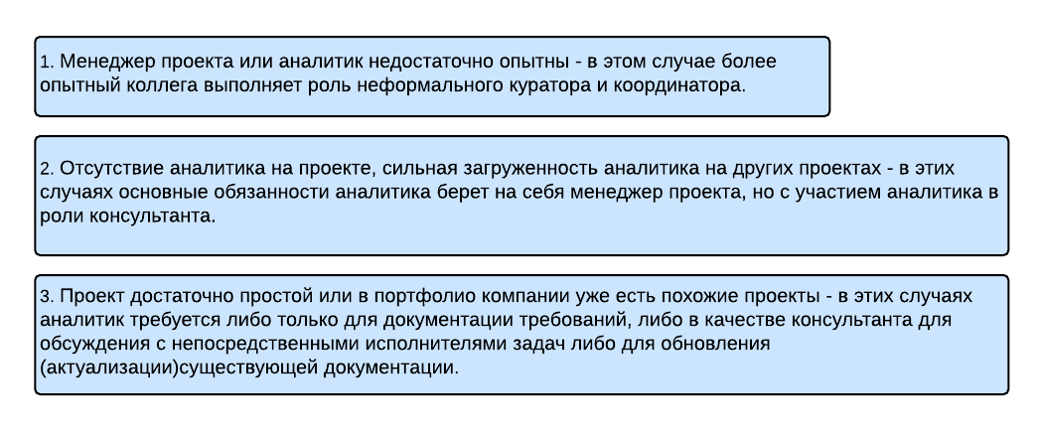
Разделение ответственности менеджера проекта и аналитика
Альтернативные сценарии

Slide 8
Ещё несколько проблем и решений одной строкой
Многозадачность сотрудника (приоритезация действий аналитика в зависимости от срочности, важности и сложности запроса на этапе предпроектной обработки и проектных задач )
Хаотичное изменение требований (заведение change requests на дополнительные требования от заказчика, которые поступают уже после согласования рамок проекта)
Нацеленность заказчика на аналог (предложения со стороны аналитика и менеджера проекта по увеличению уникальности продукта и исключению параметров, повторяющих параметры существующего продукта-аналога)
Умалчивание требований со стороны заказчика (в договоре указывается перечень функционала продукта, который входит в оценку)

Slide 9
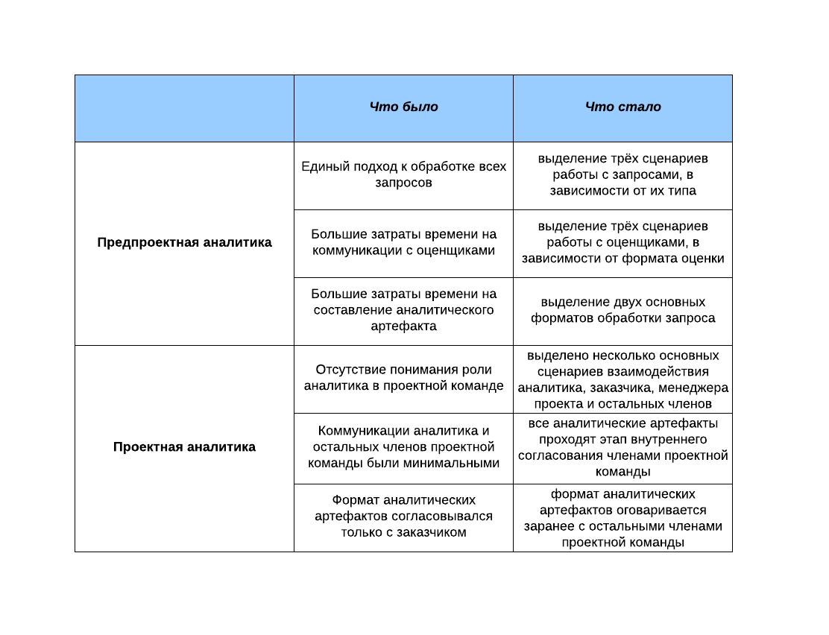
Подводя итоги

Slide 10
Благодарю за внимание!
Булахова Юлия
ISS Art LLC
ybulakhova@issart.com
http://issart.com/

